Slide 2
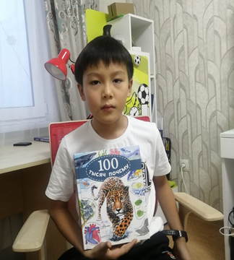
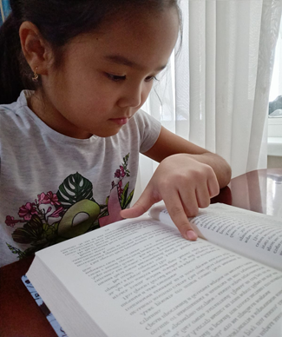
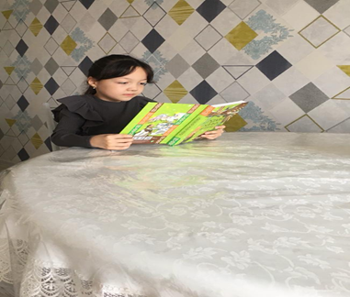
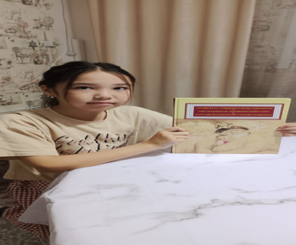

Slide 3
№34 көп салалы мектеп-гимназиясы кітапханасының
4 «а» және 7 «ә» сыныбымен өткізген іс-шарасының
Хаттамасы
Өткізілген күні: 29.12-07.01 қаңтар 2024ж
Тақырыбы: «Қыста кітап оқимыз, жадымызға тоқимыз»
Қатысқан: 4 «а» және 7 «ә» сыныптары
Жоспары:
1. Оқушыларға қысқы демалысты сәтті өткізу бағытына көмек беру.
2. Оқушыларға кітап оқуына қолдау көрсету,бағыт-бағдар беріп дәріптеп насихаттау.
3. Оқушыларды кітап оқу арқылы жеке тұлға болуына ықпал жасау.
Нәтиже: "Қыста кітап оқимыз, жадымызға тоқимыз" атты шара өтті. Шараның мақсаты: оқушылардың қысқы демалыс кезінде кітап оқуына жағдай жасау, кітап оқуға құштарлығын арттыру, кітап оқу арқылы жеке тұлға функциясын қалыптастыру. Шараға 4«а" және 7 «ә» сынып оқушылары қатысты. Оқушылар қысқы демалыс кезінде оқыған кітаптары туралы ойларын ортаға салды. Қандай ертегілер, кітаптар оқығанын, әсерін, қандай мағлұмат алғанын айтып берді. Оқушылардың шараға белсене қатысқандары үшін кітапхана кеңесі атынан сынып жетекші Фариза Ғалиденова мен Оралсын Сембайқызына үлкен алғыс айтамыз.

Slide 4
қысқы демалыс кезінде қашықтықтан кітап оқу 29.12.2022 – 07.01.2024жж
«Оқуға құштар мектеп»
«Қыста кітап оқимыз, жадымызға тоқимыз»

Slide 5
№34 көп салалы мектеп-гимназиясы кітапханасының
3 «г» сыныбымен өткізген іс-шарасының
Хаттамасы
Өткізілген күні: 04 қараша 2022ж
Тақырыбы: «Күзгі демалыс кезінде кітап оқыған қызықты» zoom платформасы.
Қатысқан: 3 «г» сыныбы
Жоспары:
1. Оқушыларға кітап тралы түсінік беру.
2. Оқушыларға кітап оқуына қолдау көрсету,бағыт-бағдар беріп дәріптеп насихаттау.
3. Оқушыларды кітап оқу арқылы жеке тұлға болуына ықпал жасау.
Нәтиже: «Күзгі демалыс кезінде кітап оқыған қызықты" атты қашықтықтан zoom платформасында шара өтті. Шараның мақсаты: оқушылардың қысқы демалыс кезінде кітап оқуына жағдай жасау, кітап оқуға құштарлығын арттыру, кітап оқу арқылы жеке тұлға функциясын қалыптастыру. Шараға 3«г" сынып оқушылары қатысты. Оқушылар күзгі демалыс кезінде оқыған кітаптары туралы ойларын ортаға салды. Қандай ертегілер, кітаптар оқығанын, әсерін, қандай мағлұмат алғанын айтып берді. Оқушылардың шараға белсене қатысқандары үшін сынып жетекшісі Рахила Бертлеуова апайына үлкен алғыс айтамыз.

Slide 6
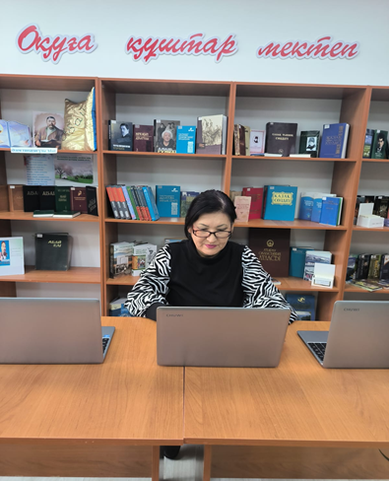
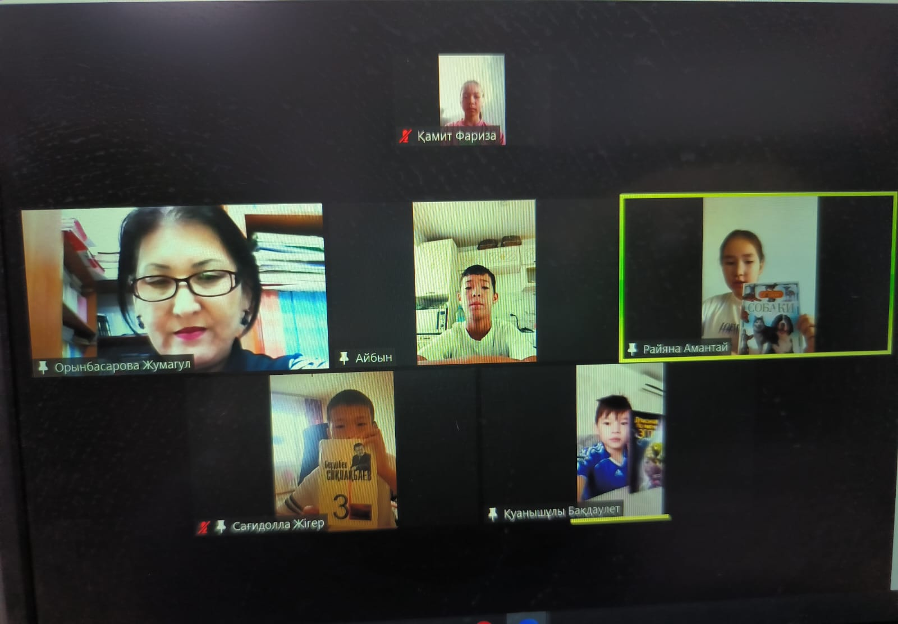
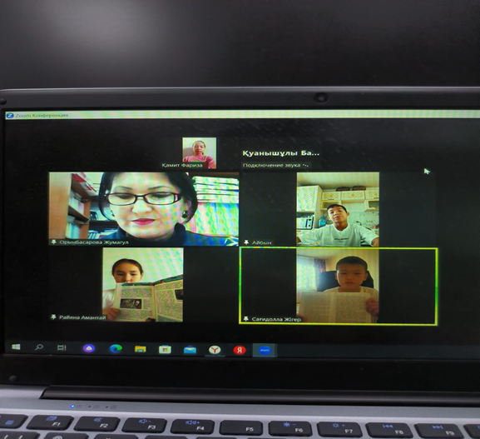
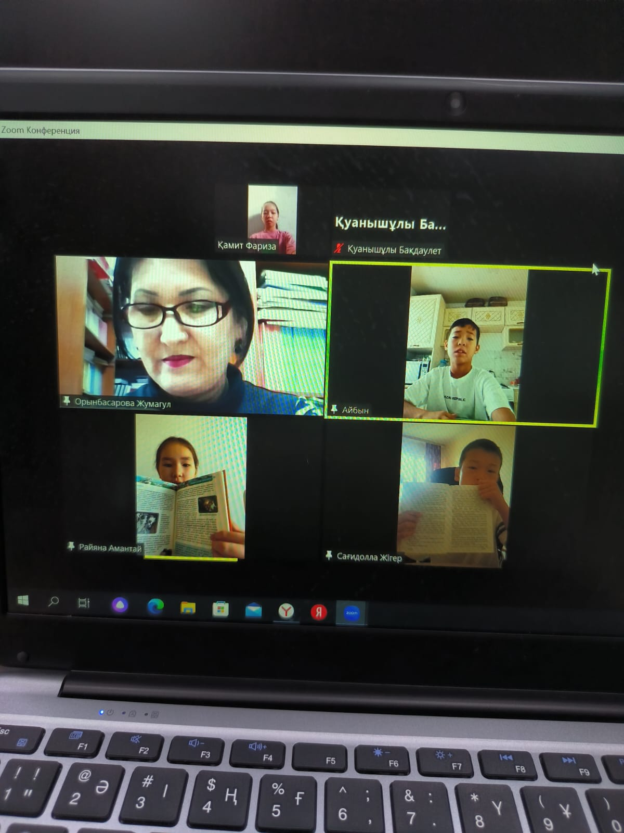
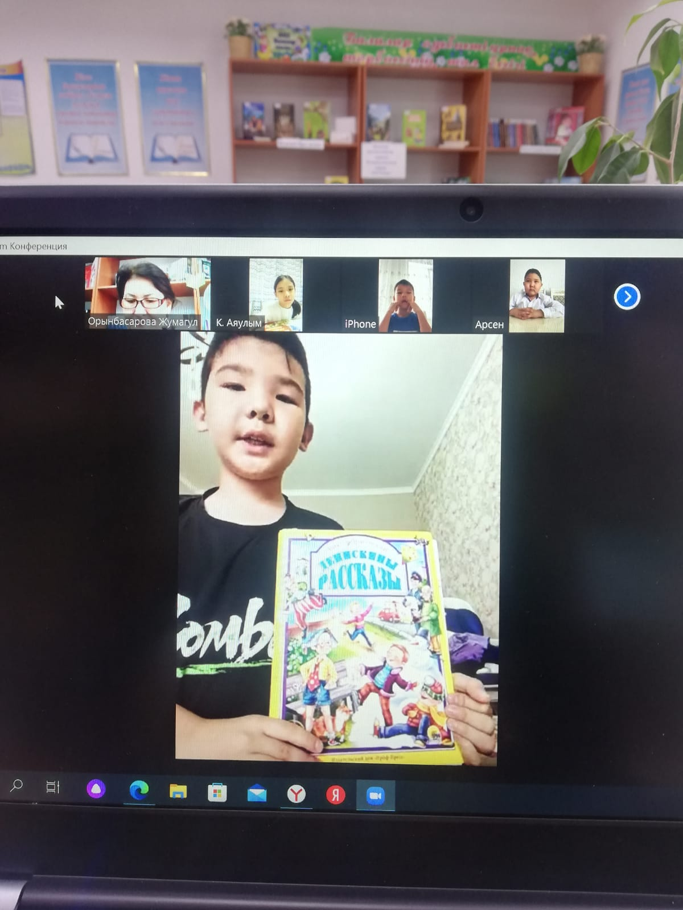
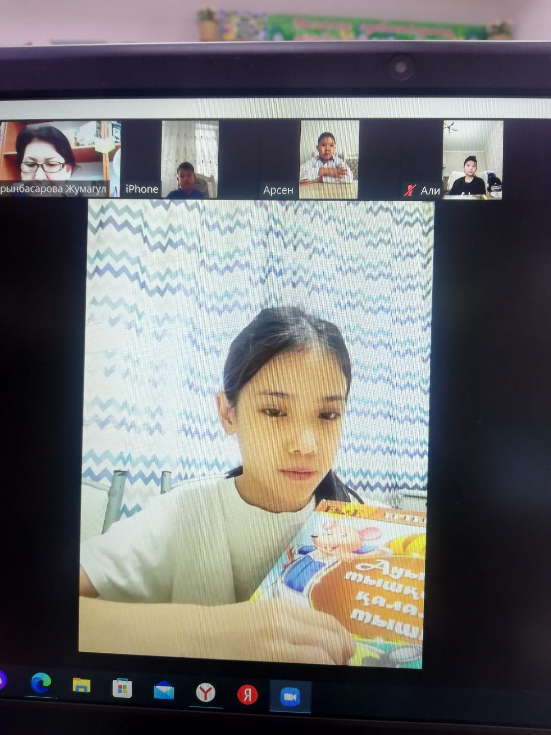

Slide 8
«Оқуға құштар мектеп»
Балалар жылына орай
«Кітаппен өткен демалыс күнім кызықты»
Күзгі демалыс кезінде кітап оқу 30.10.2023 – 05.11.2023 жж

Slide 9
№34 көп салалы мектеп-гимназиясы кітапханасының
1-4, 5-9,10-11 сыныптармен өткізген іс-шарасының
Хаттамасы
Өткізілген күні: 31.12. 2022ж-08.01.2023ж
Тақырыбы: «Кітаппен өткен демалыс күнім қызықты» бейнеролик.
Жоспары:
1. Оқушыларға кітап тралы түсінік беру.
2. Оқушыларға кітап оқуына қолдау көрсету,бағыт-бағдар беріп дәріптеп насихаттау.
3. Оқушыларды кітап оқу арқылы жеке тұлға болуына ықпал жасау.
Нәтиже: оқушыларға қашықтықтан кітап оқу шарасы өтті. Шараның мақсаты: оқушылардың қысқы демалыс кезінде кітап оқуына жағдай жасау, кітап оқуға құштарлығын арттыру, кітап оқу арқылы жеке тұлға функциясын қалыптастыру.Оқушылар қысқы демалыс кезінде оқыған кітаптары туралы ойларын ортаға салды. Қандай ертегілер, кітаптар оқығанын, әсерін, қандай мағлұмат алғанын айтып берді. Оқушылардың шараға белсене қатысқандары үшін сынып жетекшілеріне алғыс айтамыз.

